Slide 1
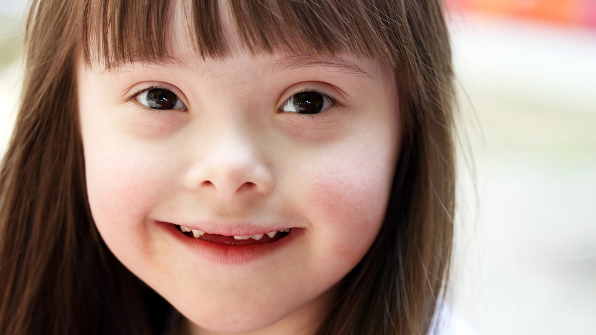
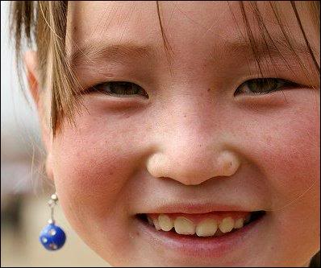

Slide 2
Síndrome de Down ou
Mongolismo

Slide 3
Conceito
Doença mental gerada por uma desordem cromossômica

Slide 4
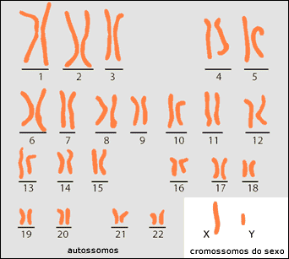
NORMAL
46 cromossomo
  22 pares semelhantes
  cromossomos sexuais (XX ou XY)

Slide 5
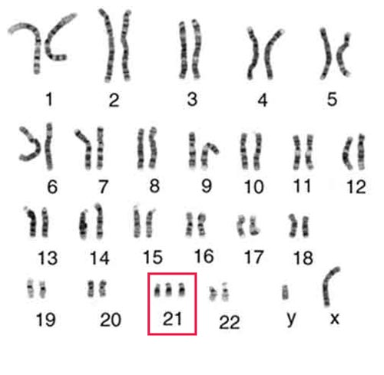
Trissomia do cromossomo 21
  Par 21 possui um cromossomo a mais totalizando 47
  95% dos casos

Slide 6
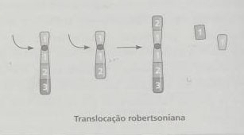
Translocação Robertsoniana
  Ocorre uma translocação entre o cromossomo 21 e outro cromossomo (geralmente o 14 ou 22)
  4% dos casos e é hereditario

Slide 7
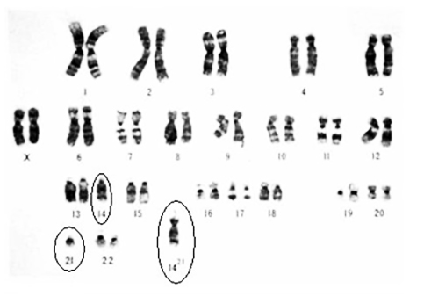
Translocação Robertsoniana
Possui 45 cromossomos pois 2 cromossomos se juntam e forma um

Slide 8
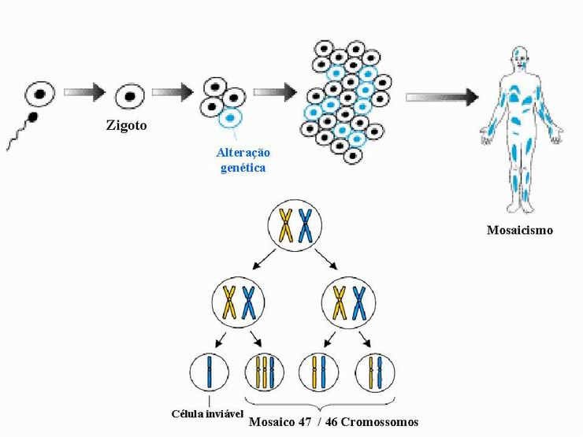
Síndrome de Down em Mosaico
1% dos portadores da síndrome de down
Uma porcentagem das células com a trissomia do 21 e uma outra porcentagem sem a Trissomia

Slide 9
Características Físicas
Iris apresenta pequenas manchas brancas
Cabeça pequena com a parte posterior levemente achatada
Maos curtas e largas
Dedos dos pé curtos com um grande espaço entre o dedão e os demais dedos
Orelhas são pequenas e de implantação baixa

Slide 10

Características Físicas
Olhos com palpebras estreitas e levemente obliquas

Slide 11
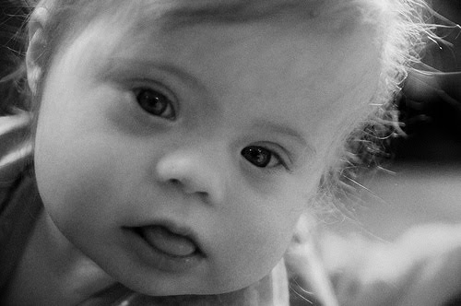
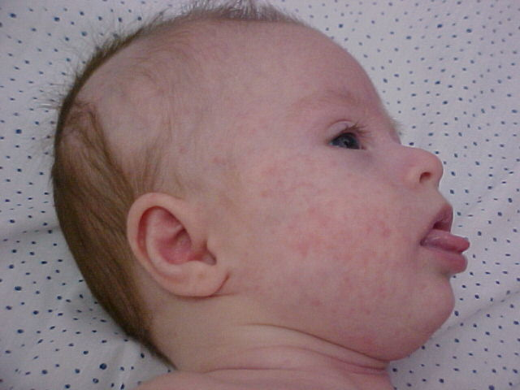
Características Físicas
Boca pequena e frequentemente se mantém aberta com a língua para fora

Slide 12
Características Físicas
Musculatura de maneira geral é mais flácida (Hipotonia Muscular)
  Diminuição do tônus muscular
  Diminuição da força
  Reflexos pobres
  Hiperflexibilidade
  Dificuldades de fala
  Diminuição da resistência à atividades
  Postura debilitada

Slide 13
Possiveis Anomalias
Instabilidade atlantoaxial
Convulsões
Epilepsias
Cardiopatias congênitas
Complicação intestinal
Infecções do aparelho respiratório

Slide 14
Características sociais
Crianças com Síndrome de Down apresentam características de interação social muito semelhantes as das crianças com desenvolvimento típico,

Slide 15
Trabalho com Síndrome de Down
Trabalhar elementos psicomotores
  Equilíbrio
  Coordenação de movimentos
  Estruturação do esquema corporal
  Orientação espacial
  Ritmo
  Sensibilidade
  Hábitos posturais
  Exercícios respiratorios

Slide 16
Trabalho com Síndrome de Down
Sempre trabalhar em um clima lúdico para motivar as crianças cada vez mais

Slide 17
Bibliografia
COSTA,F.R;GREGOUL,M.Atividade física adaptada.3.ed.Barueri:Manole,2013
SOLER,R.Brincando e aprendendo na educação física especial:planos de aula.2.ed.Rio de Janeiro:Sprint,2006
DIEHL,M.R,Jogando com as diferenças:jogos para crianças e jovens com deficiência:em situação de inclusão e em grupos específicos.2.ed.Sao Paulo:Phorte,2008
http://www.usp.br/agen/?p=996
http://www.dingdown.com.br/site/index.php?option=com_content&view=article&id=63&Itemid=62

